Slide 1
MATRIKS & RELASI

Slide 2
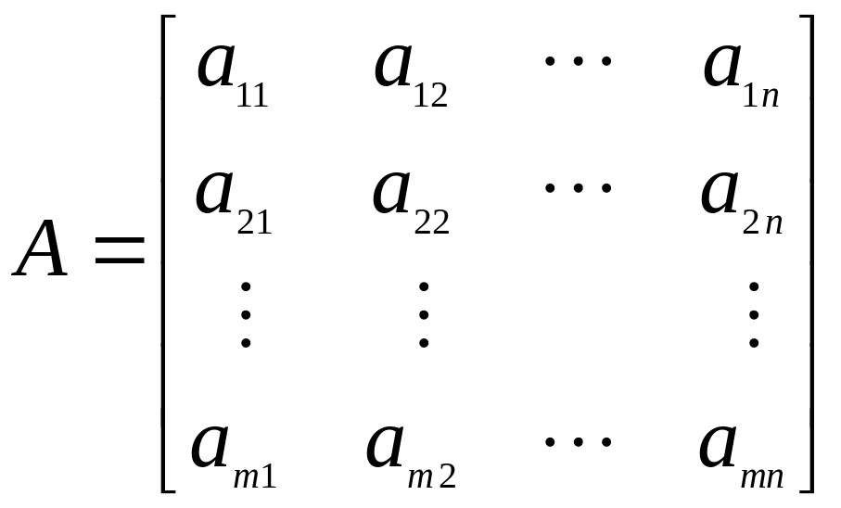
Matriks
Matriks adalah adalah susunan skalar elemen-elemen dalam bentuk baris dan kolom.
Matriks A yang berukuran dari m baris dan n kolom (m × n) adalah:

Slide 3
Matriks
Matriks bujursangkar adalah matriks yang berukuran n × n.
Dalam praktek, kita lazim menuliskan matriks dengan notasi ringkas A = [a_{ij}].
Matriks simetri adalah matriks yang a_{ij} = a_{ji} untuk setiap i dan j.

Slide 4
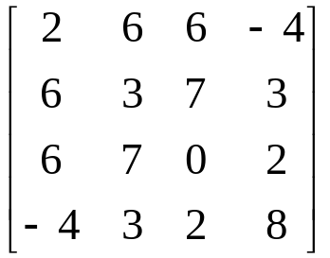
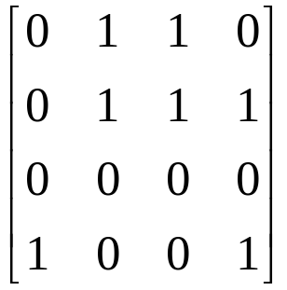
Matriks
Contoh matriks simetri.
Matriks zero-one (0/1) adalah matriks yang setiap elemennya hanya bernilai 0 atau 1.
Contoh matriks 0/1:

Slide 5
Relasi
Relasi biner R antara himpunan A dan B adalah himpunan bagian dari A × B.
  Notasi: R ⊆ (A × B).
a R b adalah notasi untuk (a, b) ∈ R, yang artinya a dihubungankan dengan b oleh R
a R b adalah notasi untuk (a, b) ∉ R, yang artinya a tidak dihubungkan oleh b oleh relasi R.
Himpunan A disebut daerah asal (domain) dari R, dan himpunan B disebut daerah hasil (range) dari R.

Slide 6
Relasi
Misalkan
A = {Amir, Budi, Cecep}, B = {MA2333, DU1203, MA2113, MA2513}
A × B = {(Amir, MA2333), (Amir, DU1203), (Amir, MA2113), (Amir, T MA2513), (Budi, MA2333), (Budi, DU1203), (Budi, MA2113), (Budi, MA2513), (Cecep, MA2333), (Cecep, DU1203), (Cecep, MA2113), (Amir, MA2513)}
Misalkan R adalah relasi yang menyatakan mata kuliah yang diambil oleh mahasiswa pada Semester Ganjil, yaitu
R = {(Amir, MA2333), (Amir, MA2113), (Budi, MA2113),
(Budi, MA2513), (Cecep, MA2513) }
  - Dapat dilihat bahwa R ⊆ (A × B),
  - A adalah daerah asal R, dan B adalah daerah hasil R.
  - (Amir, MA2333) ∈ R atau Amir R MA2333
  - (Amir, MA2513) ∉ R atau Amir R MA2513

Slide 7
Relasi
Contoh Misalkan P = {2, 3, 4} dan Q = {2, 4, 8, 9, 15}. Jika kita definisikan relasi R dari P ke Q dengan (p, q) ∈ R jika p habis membagi q
maka kita peroleh
R = {(2, 2), (2, 4), (4, 4), (2, 8), (4, 8),
(3, 9), (3, 15) }

Slide 8
Relasi
Relasi pada sebuah himpunan adalah relasi yang khusus
Relasi pada himpunan A adalah relasi dari A × A.
Relasi pada himpunan A adalah himpunan bagian dari A × A.

Slide 9
Relasi
Contoh . Misalkan R adalah relasi pada A = {2, 3, 4, 8, 9} yang didefinisikan oleh
(x, y) ∈ R jika x adalah faktor prima dari y.
Maka
R = {(2, 2), (2, 4), (2, 8), (3, 3), (3, 9)}

Slide 10
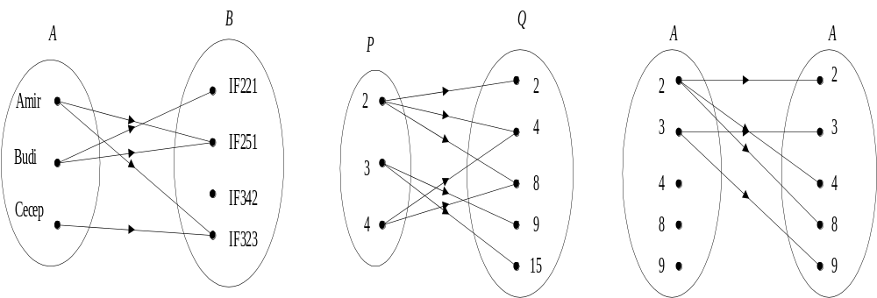
Representasi Relasi
1. Diagram Panah

Slide 11
Representasi Relasi
P | Q
2 | 2
2 | 4
4 | 4
2 | 8
4 | 8
3 | 9
3 | 15
2. Tabel
Kolom pertama tabel menyatakan daerah asal, sedangkan kolom kedua menyatakan daerah hasil.

Slide 12
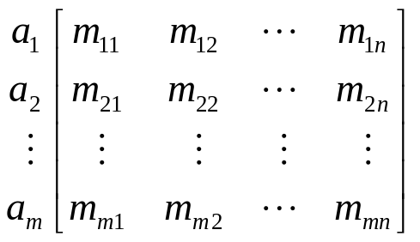
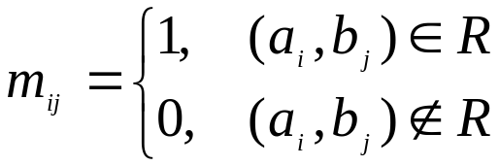
Representasi Relasi
3. Matriks
Misalkan R adalah relasi dari A = {a1, a2, …, am} dan B = {b1, b2, …, bn}.
Relasi R dapat disajikan dengan matriks M = [mij],
M = dimana
b₁ b₂ … b_{n}

Slide 13
Representasi Relasi
4. Graf Berarah
Relasi pada sebuah himpunan dapat direpresentasikan secara grafis dengan graf berarah (directed graph atau digraph)
Graf berarah tidak didefinisikan untuk merepresentasikan relasi dari suatu himpunan ke himpunan lain.
Tiap elemen himpunan dinyatakan dengan sebuah titik (disebut juga simpul atau vertex), dan tiap pasangan terurut dinyatakan dengan busur (arc)

Slide 14
Representasi Relasi
Jika (a, b) ∈ R, maka sebuah busur dibuat dari simpul a ke simpul b. Simpul a disebut simpul asal (initial vertex) dan simpul b disebut simpul tujuan (terminal vertex).
Pasangan terurut (a, a) dinyatakan dengan busur dari simpul a ke simpul a sendiri. Busur semacam itu disebut gelang atau kalang (loop).

Slide 15
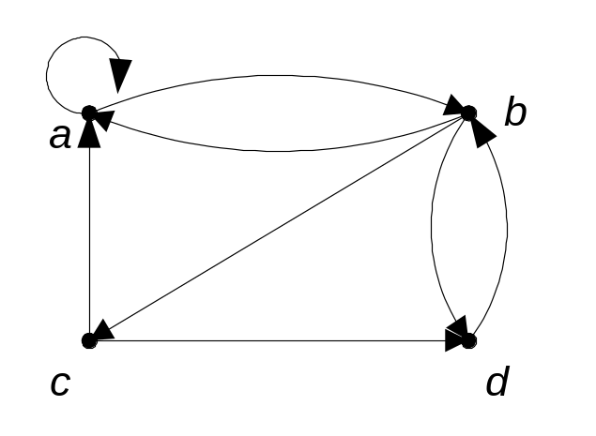
Representasi Relasi
Contoh. Misalkan R = {(a, a), (a, b), (b, a), (b, c), (b, d), (c, a), (c, d), (d, b)} adalah relasi pada himpunan {a, b, c, d}.
R direpresentasikan dengan graf berarah sbb:

Slide 16
Sifat-sifat Relasi Biner
Refleksif (reflexive)
Relasi R pada himpunan A disebut refleksif jika (a, a) ∈ R untuk setiap a ∈ A.
Relasi R pada himpunan A tidak refleksif jika ada a ∈ A sedemikian sehingga (a, a) ∉ R.

Slide 17
Sifat-sifat Relasi Biner
Contoh . Misalkan A = {1, 2, 3, 4}, dan relasi R di bawah ini didefinisikan pada himpunan A, maka
Relasi R = {(1, 1), (1, 3), (2, 1), (2, 2), (3, 3), (4, 2), (4, 3), (4, 4) } bersifat refleksif karena terdapat elemen relasi yang berbentuk (a, a), yaitu (1, 1), (2, 2), (3, 3), dan (4, 4).
Relasi R = {(1, 1), (2, 2), (2, 3), (4, 2), (4, 3), (4, 4) } tidak bersifat refleksif karena (3, 3) ∉ R.
Contoh . Relasi “habis membagi” pada himpunan bilangan bulat positif bersifat refleksif karena setiap bilangan bulat positif habis dibagi dengan dirinya sendiri, sehingga (a, a)∈R untuk setiap a ∈ A.

Slide 18
Sifat-sifat Relasi Biner
Contoh . Tiga buah relasi di bawah ini menyatakan relasi pada himpunan bilangan bulat positif N.
R : x lebih besar dari y, S : x + y = 5, T : 3x + y = 10
Tidak satupun dari ketiga relasi di atas yang refleksif karena, misalkan (2, 2) bukan anggota R, S, maupun T.

Slide 19
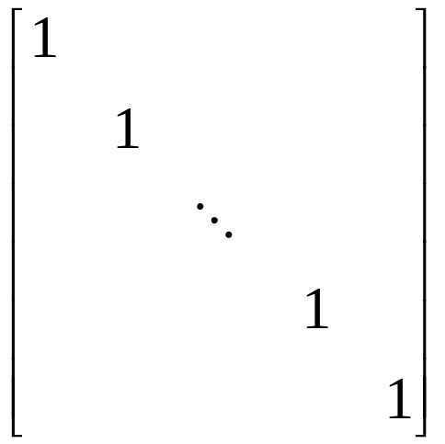
Sifat-sifat Relasi Biner
Relasi yang bersifat refleksif mempunyai matriks yang elemen diagonal utamanya semua bernilai 1, atau m_{ii} = 1, untuk i = 1, 2, …, n,
Graf berarah dari relasi yang bersifat refleksif dicirikan adanya gelang pada setiap simpulnya.

Slide 20
Sifat-sifat Relasi Biner
Menghantar (transitive)
Relasi R pada himpunan A disebut menghantar
jika (a, b) ∈ R dan (b, c) ∈ R, maka (a, c) ∈ R, untuk a, b, c ∈ A.
Contoh . Misalkan A = {1, 2, 3, 4}, dan relasi R di bawah ini didefinisikan pada himpunan A, maka
a. R = {(2, 1), (3, 1), (3, 2), (4, 1), (4, 2), (4, 3) } bersifat menghantar.

Slide 21
Sifat-sifat Relasi Biner
Lihat tabel berikut:
Pasangan berbentuk
R = {(2, 1), (3, 1), (3, 2),
(4, 1), (4, 2), (4, 3) }
(a, b) | (b, c) | (a, c)
(3, 2) | (2, 1) | (3, 1)
(4, 2) | (2, 1) | (4, 1)
(4, 3) | (3, 1) | (4, 1)
(4, 3) | (3, 2) | (4, 2)

Slide 22
Sifat-sifat Relasi Biner
R = {(1, 1), (2, 3), (2, 4), (4, 2) } tidak manghantar karena
(2, 4) dan (4, 2) ∈ R, tetapi (2, 2) ∉ R, begitu juga (4, 2) dan (2, 3) ∈ R, tetapi (4, 3) ∉ R.
Relasi R = {(1, 1), (2, 2), (3, 3), (4, 4) } jelas menghantar
Relasi R = {(1, 2), (3, 4)} menghantar karena tidak ada
(a, b) ∈ R dan (b, c) ∈ R sedemikian sehingga (a, c) ∈ R.
Relasi yang hanya berisi satu elemen seperti R = {(4, 5)} selalu menghantar.

Slide 23
End of 29/9/09

Slide 24
Sifat-sifat Relasi Biner
Contoh 12. Relasi “habis membagi” pada himpunan bilangan bulat positif bersifat menghantar.
Misalkan bahwa a habis membagi b dan b habis membagi c. Maka terdapat bilangan positif m dan n sedemikian sehingga b = ma dan c = nb. Di sini c = nma, sehingga a habis membagi c. Jadi, relasi “habis membagi” bersifat menghantar.

Slide 25
Sifat-sifat Relasi Biner
Contoh. Tiga buah relasi di bawah ini menyatakan relasi pada himpunan bilangan bulat positif N.
R : x lebih besar dari y, S : x + y = 6,
T : 3x + y = 10
R adalah relasi menghantar karena jika x > y dan y > z maka x > z.
S tidak menghantar karena, misalkan (4, 2) dan (2, 4) adalah anggota S tetapi (4, 4) ∉ S.
T = {(1, 7), (2, 4), (3, 1)} tidak menghantar.

Slide 26
Sifat-sifat Relasi Biner
Relasi yang bersifat menghantar tidak mempunyai ciri khusus pada matriks representasinya
Sifat menghantar pada graf berarah ditunjukkan oleh: jika ada busur dari a ke b dan dari b ke c, maka juga terdapat busur berarah dari a ke c.

Slide 27
Sifat-sifat Relasi Biner
Setangkup (symmetric)
Relasi R pada himpunan A disebut setangkup jika untuk semua a, b ∈ A, jika (a, b) ∈ R, maka (b, a) ∈ R.
Relasi R pada himpunan A tidak setangkup jika (a, b) ∈ R sedemikian sehingga (b, a) ∉ R.

Slide 28
tolak-setangkup (antisymmetric)
Relasi R pada himpunan A disebut tolak-setangkup(antisymmetric) jika a, b ∈ A, (a, b) ∈ R dan (b, a) ∈ R hanya jika a = b.
Relasi R pada himpunan A tidak tolak-setangkup jika ada elemen berbeda a dan b sedemikian sehingga (a, b) ∈ R dan (b, a) ∈ R.

Slide 29
Sifat-sifat Relasi Biner
Perhatikanlah bahwa istilah setangkup dan tolak-setangkup tidaklah berlawanan, karena suatu relasi dapat memiliki kedua sifat itu sekaligus. Namun, relasi tidak dapat memiliki kedua sifat tersebut sekaligus jika ia mengandung beberapa pasangan terurut berbentuk (a, b) yang mana a ≠ b.

Slide 30
Sifat-sifat Relasi Biner
Contoh . Misalkan A = {1, 2, 3, 4}, dan relasi R di bawah ini didefinisikan pada himpunan A, maka
  Relasi R = {(1, 1), (1, 2), (2, 1), (2, 2), (2, 4), (4, 2), (4, 4) } bersifat setangkup karena jika (a, b) ∈ R maka (b, a) juga ∈ R. Di sini (1, 2) dan (2, 1) ∈ R, begitu juga (2, 4) dan (4, 2) ∈ R. Perhatikan bahwa R tidak tolak setangkup.
  Relasi R = {(1, 1), (2, 3), (2, 4), (4, 2) } tidak setangkup karena (2, 3) ∈ R, tetapi (3, 2) ∉ R. Perhatikan bahwa R juga tidak tolak setangkup.
  Relasi R = {(1, 1), (2, 2), (3, 3) } tolak-setangkup karena 1 = 1 dan (1, 1) ∈ R, 2 = 2 dan (2, 2) ∈ R, dan 3 = 3 dan (3, 3) ∈ R. Perhatikan bahwa R juga setangkup.
  Relasi R = {(1, 1), (1, 2), (2, 2), (2, 3) } tolak-setangkup karena (1, 1) ∈ R dan 1 = 1 dan, (2, 2) ∈ R dan 2 = 2 dan. Perhatikan bahwa R tidak setangkup.

Slide 31
Sifat-sifat Relasi Biner
  Relasi R = {(1, 1), (2, 4), (3, 3), (4, 2) } tidak tolak-setangkup karena 2 ≠ 4 tetapi (2, 4) dan (4, 2) anggota R. Perhatikan bahwa R setangkup
  Relasi R = {(1, 2), (2, 3), (1, 3) } tidak setangkup tetapi tolak-setangkup, dan R = {(1, 1), (1, 2), (2, 2), (3, 3)} tidak setangkup tetapi tolak-setangkup.
  Relasi R = {(1, 1), (2, 2), (2, 3), (3, 2), (4, 2), (4, 4)} tidak setangkup dan tidak tolak-setangkup. R tidak setangkup karena (4, 2) ∈ R tetapi (2, 4) ∉ R. R tidak tolak-setangkup karena (2, 3) ∈ R dan (3, 2) ∈ R tetap 2 ≠ 3.

Slide 32
Sifat-sifat Relasi Biner
Contoh. Relasi “habis membagi” pada himpunan bilangan bulat positif tidak setangkup karena jika a habis membagi b, b tidak habis membagi a, kecuali jika a = b.
Sebagai contoh, 2 habis membagi 4, tetapi 4 tidak habis membagi 2. Karena itu, (2, 4) ∈ R tetapi (4, 2) ∉ R.
Relasi “habis membagi” tolak-setangkup karena jika a habis membagi b dan b habis membagi a maka a = b. Sebagai contoh, 4 habis membagi 4. Karena itu, (4, 4) ∈ R dan 4 = 4.

Slide 33
Sifat-sifat Relasi Biner
Contoh. Tiga buah relasi di bawah ini menyatakan relasi pada himpunan bilangan bulat positif N.
R : x lebih besar dari y, S : x + y = 6, T : 3x + y = 10
R bukan relasi setangkup karena, misalkan 5 lebih besar dari 3 tetapi 3 tidak lebih besar dari 5.
S relasi setangkup karena (4, 2) dan (2, 4) adalah anggota S.
T tidak setangkup karena, misalkan (3, 1) adalah anggota T tetapi (1,3) bukan anggota T.
S bukan relasi tolak-setangkup karena, misalkan (4, 2) ∈ S dan
(4, 2) ∈ S tetapi 4 ≠ 2.
Relasi R dan T keduanya tolak-setangkup (tunjukkan!).

Slide 34
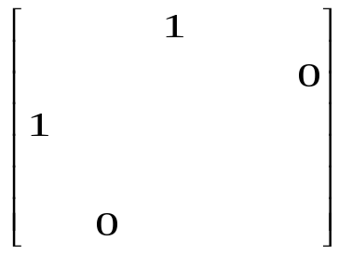
Sifat-sifat Relasi Biner
Relasi yang bersifat setangkup mempunyai matriks yang elemen-elemen di bawah diagonal utama merupakan pencerminan dari elemen-elemen di atas diagonal utama, atau mij = mji = 1, untuk i = 1, 2, …, n :
Sedangkan graf berarah dari relasi yang bersifat setangkup dicirikan oleh: jika ada busur dari a ke b, maka juga ada busur dari b ke a.

Slide 35
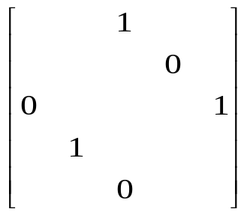
Sifat-sifat Relasi Biner
Matriks dari relasi tolak-setangkup mempunyai sifat yaitu jika mij = 1 dengan i ≠ j, maka mji = 0. Dengan kata lain, matriks dari relasi tolak-setangkup adalah jika salah satu dari mij = 0 atau mji = 0 bila i ≠ j :
Sedangkan graf berarah dari relasi yang bersifat tolak-setangkup dicirikan oleh: jika dan hanya jika tidak pernah ada dua busur dalam arah berlawanan antara dua simpul berbeda.

Slide 36
Latihan
R ADALAH RELASI PADA HIMPUNAN X=(0,1,2,3,…) YANG DIDEFINISIKAN OLEH X²+Y²=25.TULISKAN R SEBAGAI SEBUAH HIMPUNAN PASANGAN TERURUT

Slide 37
RELASI INVERSI

Slide 38
Relasi Inversi
Misalkan R adalah relasi dari himpunan A ke himpunan B. Invers dari relasi R, dilambangkan dengan R^{–1}, adalah relasi dari B ke A yang didefinisikan oleh
R^{–1} = {(b, a) | (a, b) ∈ R }

Slide 39
Relasi Inversi
Contoh 17.
Misalkan P = {2, 3, 4} dan Q = {2, 4, 8, 9, 15}.
Jika kita definisikan relasi R dari P ke Q dengan (p, q) ∈ R jika p habis membagi q maka kita peroleh
R = {(2, 2), (2, 4), (2, 8), (4, 4), (4, 8), (3, 9), (3, 15) }
R^{–1} adalah invers dari relasi R, yaitu relasi dari Q ke P dengan (q, p) ∈ R^{–1} jika q adalah kelipatan dari p
maka kita peroleh
R^{–1} = {(2, 2), (4, 2), (8, 2), (4, 4), (8, 4), (9, 3), (15, 3) }

Slide 40
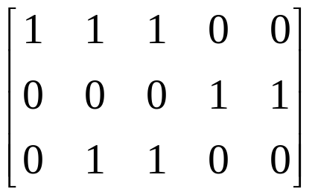
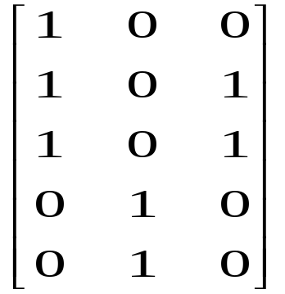
Relasi Inversi
Jika M adalah matriks yang merepresentasikan relasi R,
M =
maka matriks yang merepresentasikan relasi R^{–1}, misalkan N, diperoleh dengan melakukan transpose terhadap matriks M,
N = M ^{T} =

Slide 41
MENGKOMBINASIKAN RELASI

Slide 42
Mengkombinasikan Relasi
Karena relasi biner merupakan himpunan pasangan terurut, maka operasi himpunan seperti irisan, gabungan, selisih, dan beda setangkup antara dua relasi atau lebih juga berlaku.
Jika R₁ dan R₂ masing-masing adalah relasi dari himpuna A ke himpunan B, maka R₁ ∩ R₂, R₁ ∪ R₂, R₁– R₂, dan R₁ ⊕ R₂ juga adalah relasi dari A ke B.

Slide 43
Mengkombinasikan Relasi
Contoh 18. Misalkan A = {a, b, c} dan B = {a, b, c, d}.
Relasi R₁ = {(a, a), (b, b), (c, c)}
Relasi R₂ = {(a, a), (a, b), (a, c), (a, d)}
R₁ ∩ R₂ = {(a, a)}
R₁ ∪ R₂ = {(a, a), (b, b), (c, c), (a, b), (a, c), (a, d)}
R₁ − R₂ = {(b, b), (c, c)}
R₂ − R₁ = {(a, b), (a, c), (a, d)}
R₁ ⊕ R₂ = {(b, b), (c, c), (a, b), (a, c), (a, d)}

Slide 44
Latihan
Jika R dan S adalah relasi-relasi refleksif pada himpunan A, tunjukkan bahwa R∩S refleksif
Jika R dan S adalah relasi-relasi simetris pada himpunan A, tunjukkan bahwa R∩S simetris
Jika R dan S adalah relasi-relasi transitif pada himpunan A, tunjukkan bahwa R∩S transitif

Slide 45
Mengkombinasikan Relasi
Jika relasi R1 dan R2 masing-masing dinyatakan dengan matriks MR1 dan MR2, maka matriks yang menyatakan gabungan dan irisan dari kedua relasi tersebut adalah
M_{R1} _{∪ R2} = M_{R1} ∨ M_{R2}
M_{R1 ∩ R2} = M_{R1} ∧ M_{R2}

Slide 46
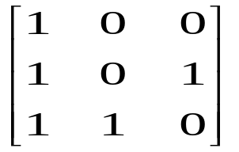
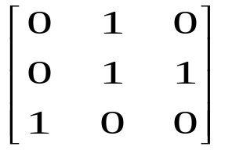
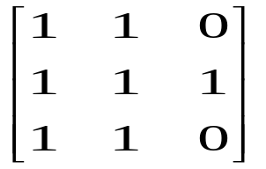
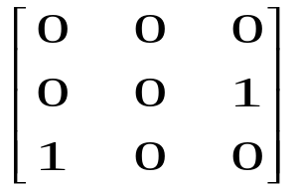
Mengkombinasikan Relasi
Contoh. Misalkan bahwa relasi R₁ dan R₂ pada himpunan A dinyatakan oleh matriks
R₁ = dan R2 =
maka
M _{R1 ∪ R2} = M_{R1} ∨ M_{R2} =
M_{R1 ∩ R2} = M_{R1} ∧ M_{R2} =

Slide 47
Komposisi Relasi
Misalkan R adalah relasi dari himpunan A ke himpunan B, dan S adalah relasi dari himpunan B ke himpunan C. Komposisi R dan S, dinotasikan dengan S ο R, adalah relasi dari A ke C yang didefinisikan oleh
  S ο R = {(a, c) ⏐ a ∈ A, c ∈ C, dan untuk beberapa b ∈ B, (a, b) ∈ R dan (b, c) ∈ S }

Slide 48
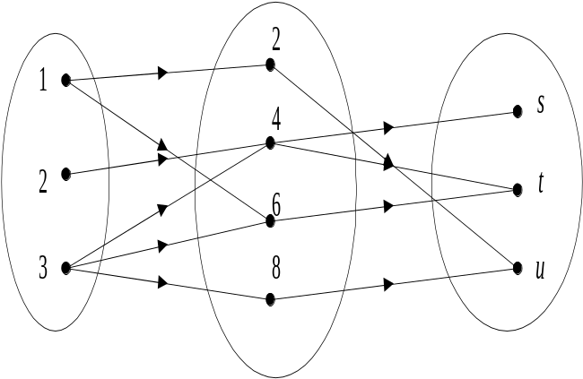
Komposisi Relasi
Contoh 20. Misalkan
R = {(1, 2), (1, 6), (2, 4), (3, 4), (3, 6), (3, 8)}
adalah relasi dari himpunan {1, 2, 3} ke himpunan {2, 4, 6, 8} dan
S = {(2, u), (4, s), (4, t), (6, t), (8, u)}
adalah relasi dari himpunan {2, 4, 6, 8} ke himpunan {s, t, u}.
Maka komposisi relasi R dan S adalah
S ο R = {(1, u), (1, t), (2, s), (2, t), (3, s), (3, t), (3, u) }
Komposisi relasi R dan S lebih jelas jika diperagakan dengan diagram panah:

Slide 49
Komposisi Relasi
Jika relasi R1 dan R2 masing-masing dinyatakan dengan matriks M_{R1} dan M_{R2}, maka matriks yang menyatakan komposisi dari kedua relasi tersebut adalah
M_{R2} _{ο R1} = M_{R1} ⋅ M_{R2}
yang dalam hal ini operator “.” sama seperti pada perkalian matriks biasa, tetapi dengan mengganti tanda kali dengan “∧” dan tanda tambah dengan “∨”.

Slide 50
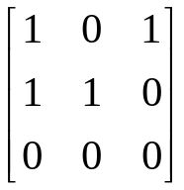
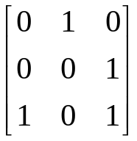
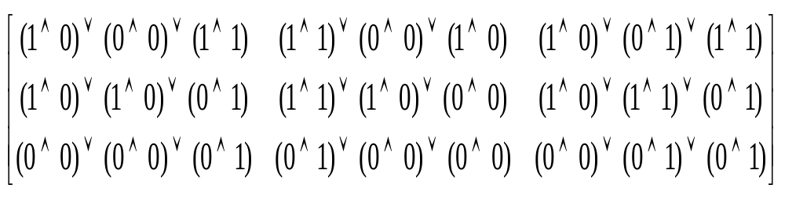
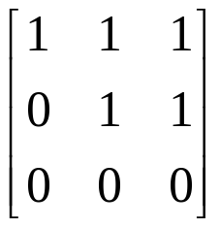
Komposisi Relasi
Contoh 21. Misalkan bahwa relasi R1 dan R2 pada himpunan A dinyatakan oleh matriks
M_{R1} = dan M_{R2} =
maka matriks yang menyatakan R2 ο R1 adalah
M_{R2} _{ο R1} = M_{R1} ⋅ M_{R2}
= =

